Slide 1

What can you do with computers?
Professor: Álvaro Filho

Slide 2

Objetivos
Utilizar as diferentes estratégias de leitura.
Compreender as dicas de leitura.
Aplicar as diferentes estratégias de leitura, conhecendo o que podemos fazer com computadores, por meio da leitura de textos da área de informática.

Slide 3
Clues for reading of texts
Ler, interpretar ou traduzir um texto em inglês não é difícil nem um trabalho árduo como muitos pensam. Aqui vão algumas dicas que poderão auxiliá-lo na leitura de textos em inglês:
a) lembre-se que a leitura não é um processo de decodificação de palavra por palavra; sendo assim, não se prenda a cada palavra do texto. Concentre-se no contexto;
b) veja que muitas das palavras encontradas em um texto são cognatas do português (palavras cuja forma escrita e significado são parecidos nas duas línguas), o que simplifica em muito a leitura de um texto. Durante o curso, você terá uma aula mais aprofundada sobre as palavras cognatas e os falsos cognatos;

Slide 4
c) cuidado com os falsos cognatos (palavras que têm significado diferente nas duas línguas). Exemplo: bond – significa ação, título, obrigação. Os falsos cognatos têm que ser estudados e memorizados para que você não interprete o texto erroneamente;
d) procure o significado geral do texto, isto é, sobre o que o texto trata. Isto ajuda na “filtragem” das informações mais relevantes. Como este curso está na área técnica de informática, os assuntos estão relacionados, portanto, para esta área específica;
e) quando encontrar uma palavra desconhecida, você não deve se preocupar primeiro com o seu significado. O primeiro passo é ver se a palavra é ou não importante para a compreensão do texto;
f) lembre-se que as palavras que aparecem diversas vezes, ou estão em negrito ou itálico, são palavras importantes para a compreensão do texto;

Slide 5
g) veja se a palavra está associada a um título, ilustração, etc.; isto também é uma indicação de sua relevância;
h) procure entender a palavra usando o contexto em que ela se encontra;
i) lembre-se que quando lemos, estamos constantemente predizendo o que virá a seguir, tentando ver sentido no que foi lido, verificando hipóteses;
j) quando estiver estudando, use o dicionário apenas para encontrar o significado de palavras-chaves que você não conseguiu entender através do contexto. Certifique-se de ter escolhido o melhor significado, verificando o contexto em que ela se encontra.

Slide 6
Observação
Para compreender um texto em inglês não é necessário fazer a tradução de palavra por palavra. Para isso existem algumas estratégias e técnicas. Aqui estão várias dicas de leitura. É muito importante que você as coloque em prática quando tiver contato com um texto em inglês.

Slide 7
Reading strategy
A leitura é um dos atos fundamentais para aquisição de informação, conhecimento e aprendizagem, pois é através dela que podemos enriquecer nosso vocabulário, obter conhecimento, dinamizar o raciocínio e a interpretação. Para que haja a leitura não basta apenas a decodificação dos símbolos, mas a compreensão e a análise do texto. Ler não é um ato mecânico, e sim um processo ativo. A mente filtra as informações recebidas, interpreta essas informações e seleciona aquelas que são consideradas relevantes. O que se fixa em nossa mente é o significado geral do texto. Portanto, usar o dicionário toda vez que não se conhece uma palavra se torna um processo improdutivo. Para isso existem estratégias.
Algumas estratégias são bastante difundidas para desenvolver a habilidade de leitura. Você não precisa ler o texto todo, palavra por palavra, para ter noção do que ele está dizendo. Por isso, a seguir, vamos utilizar muitos textos em inglês para que você desenvolva as técnicas de leitura. Algumas estratégias que você pode adotar são:

Slide 8
a) palavras cognatas – são palavras que são semelhantes às palavras em português. Muitas palavras de um texto são cognatas. Identifique todas as palavras cognatas do texto para facilitar o seu entendimento;
b) palavras repetidas – são palavras que facilitam a compreensão do texto.
Repetem-se bastante, pois estão fortemente ligadas ao assunto abordado;
c) marcas tipográficas – marcas que chamam a atenção do leitor. Essas marcas podem ser números, símbolos, títulos, gráficos, tabelas, letras maiúsculas, negrito, itálico e outros;

Slide 9
d) skimming – consiste em fazer uma leitura rápida do texto com o objetivo de obter ideias gerais sobre o assunto, ou seja, tem por finalidade verificar o sentido geral do texto, como ele está estruturado, e qual a intenção ou estilo do autor. Utilizam-se pistas como: tópico frasal, palavras-chaves e pistas contextuais para entender a mensagem do autor;
e) scanning – técnica usada para extrair apenas informações específicas do texto. Não requer uma leitura do texto como um todo. Consiste em buscar uma determinada informação nele contida. Para isso, você já deve pressupor como a informação (nome, data, local) se apresentará no texto. Usando essa técnica, você não precisará ler o texto inteiro para conseguir as informações como quem, quando, onde, mas apenas retirá-las do texto. Essa técnica é muito útil para se obterem informações específicas num texto;
f) inferência – técnica que permite, a partir das informações do texto, chegar-se a conclusões lógicas.

Slide 10
Observação
As marcas tipográficas são elementos que, no texto, transmitem informações que nem sempre são representadas por palavras. Exemplos comuns de elementos tipográficos são palavras que se encontram em destaque no texto, letras maiúsculas e símbolos gráficos pontuação, acentuação, etc.

Slide 11

What can you do with computers?
In the workplace, many people use computers to keep records, analyze data, do research, and manage projects. At home, you can use computers to find information, store pictures and music, track finances, play games, and communicate with others – and those are just a few of the possibilities.
You can also use your computer to connect to the internet, a network that links computers around the world. Internet access is available for a monthly fee in most urban areas, and increasingly, in less populated areas. With internet access, you can communicate with people all over the world and find a vast amount of information. Here are some of the most popular things to do with computers.

Slide 12

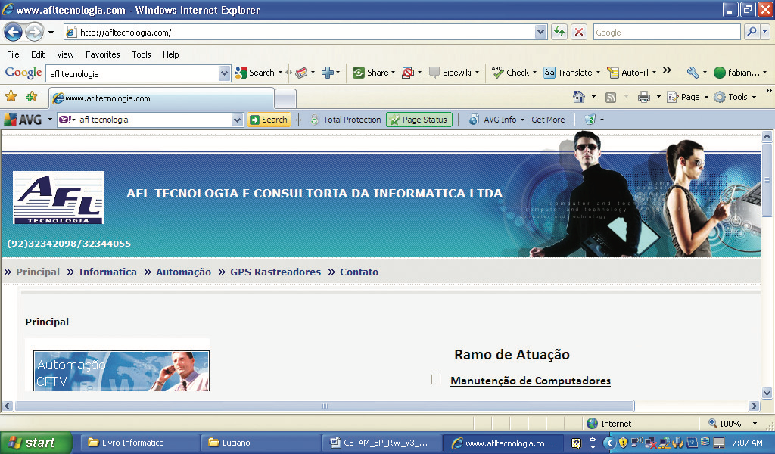
The web

Slide 13
The World Wide Web (usually called the Web, or web) is a gigantic storehouse of information. The web is the most popular part of the internet, partly because it displays most information in a visually appealing format. Headlines, text, and pictures can be combined on a single webpage – much like a page in a magazine – along with sounds and animation. A website is a collection of interconnected webpages. The web contains millions of websites and billions of webpages.
Surfing the web means exploring it. You can find information on the web about almost any topic imaginable. For example, you can read news stories and movie reviews, check airline schedules, see street maps, get the weather forecast for your city, or research a health condition. Most companies, government agencies, museums, and libraries have websites with information about their products, services, or collections. Reference sources, such as dictionaries and encyclopedias, are also widely available.
The web is also a shopper’s delight. You can browse and purchase products –books, music, toys, clothing, electronics, and much more – at the websites of major retailers. You can also buy and sell used items through websites that use auction-style bidding.

Slide 14

Email
Email (short for electronic mail) is a convenient way to communicate with others. When you send an email message, it arrives almost instantly in the recipient’s email inbox. You can send email to many people simultaneously, and you can save, print, and forward email to others. You can send almost any type of file in an email message, including documents, pictures, and music files. And with email, you don’t need a stamp!

Slide 15

Instant messaging
Instant messaging is like having a real-time conversation with another person or a group of people. When you type and send an instant message, the message is immediately visible to all participants. Unlike email, all participants have to be on-line (connected to the internet) and in front of their computers at the same time. Communicating by means of instant messaging is called chatting.

Slide 16
Pictures, music and movies
If you have a digital camera, you can move your pictures from the camera to your computer. Then you can print them, create slide shows, or share them with others by email or by posting them on a website. You can also listen to music on your computer, either by importing (transferring to your computer) music from audio CDs or by purchasing songs from a music website. Or, tune in to one of the thousands of radio stations that broadcast over the Internet. If your computer comes with a DVD player, you can watch movies.

Slide 17
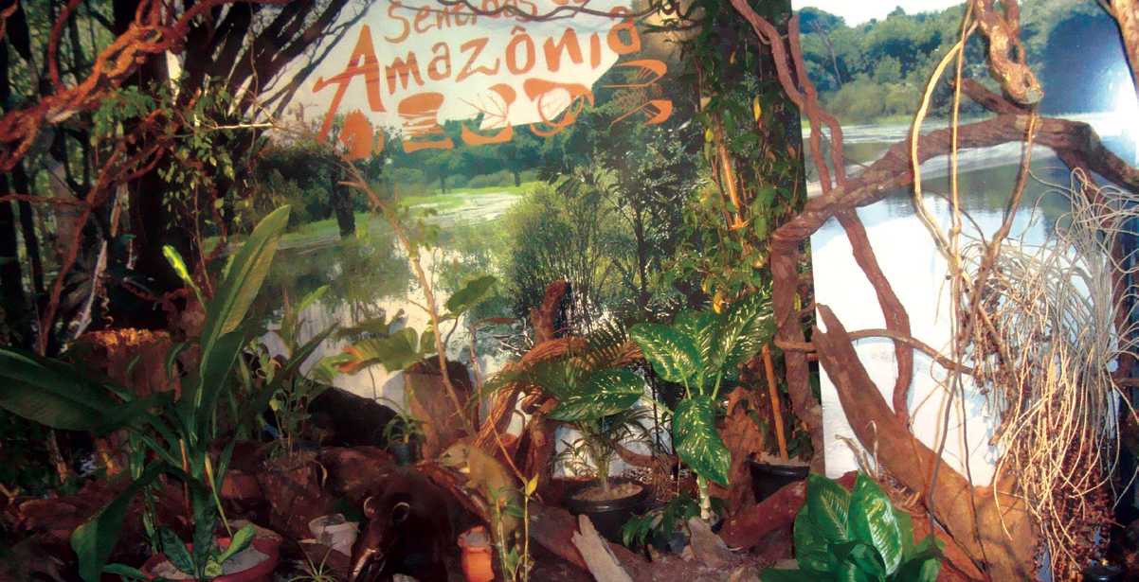

Slide 18
Gaming
Do you like to play games? Thousands of computer games in every conceivable category are available to entertain you. Get behind the wheel of a race car, battle frightening creatures in a dungeon, or control civilizations and empires! Many games allow you to compete with other players around the world through the Internet. Windows includes a variety of card games, puzzle games, and strategy games.

